Slide 1
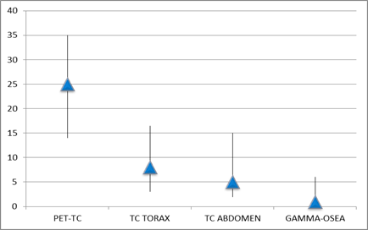
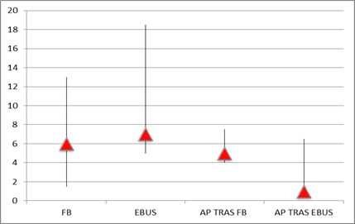
DEMORAS DIAGNÓSTICAS EN EL CÁNCER DE PULMÓN EN EL DISTRITO BAHÍA DE CÁDIZ-LA JANDA
Morales-González M, Muñoz I, España C, Pérez-Morales M, Arnedillo-Muñoz A, León A.
Hospital Universitario Puerta del Mar, Cádiz, Cádiz, España.
OBJETIVO: Conocer la demora en el diagnóstico y en el inicio del tratamiento del cáncer de pulmón, así como los tiempos de espera de cada una de las pruebas diagnósticas en nuestra área sanitaria.
RESULTADOS
Mediana desde la primera visita hasta el diagnóstico AP: 35 días (RIC: 15-111)
Mediana desde la primera visita hasta el inicio del tratamiento: 77 días (RIC: 38,5-130)
  Tratamiento quirúrgico: 105,5 días (RIC: 51-156)
  Tratamiento no quirúrgico (QT, RT): 35,5 días (RIC: 7-218)
86 pacientes: el 83,7% eran hombres y el 16,3% mujeres
Edad media: 66,6±10,5 años
MATERIAL Y MÉTODOS
Variables:
Demográficos
Fecha de la primera visita
Tiempos hasta realización de las diferentes pruebas diagnósticas
Tiempo total hasta el diagnóstico
Tiempo total hasta el inicio del tratamiento

Slide 2
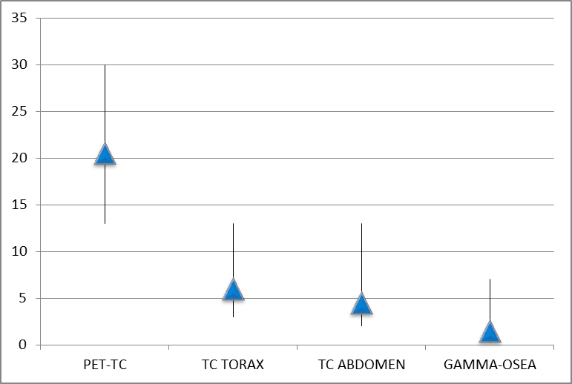
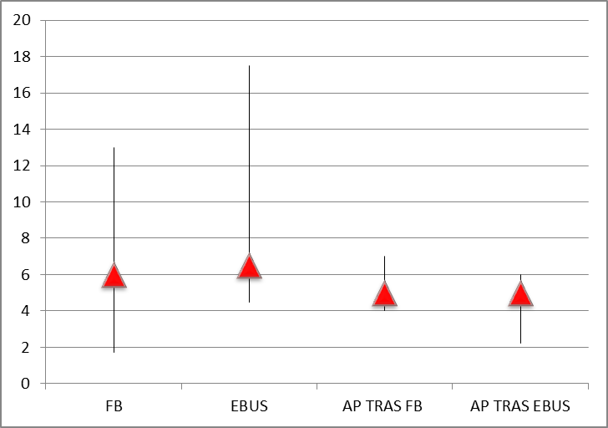



75 pacientes: el 84% eran hombres y el 16% mujeres
Edad media: 66,8±10,9 años
RESULTADOS
Mediana desde la primera visita hasta el diagnóstico AP: 30 días (RIC: 14-84,5)
Mediana desde la primera visita hasta el inicio del tratamiento: 66,5 días (RIC: 33-131,5)
  Tratamiento quirúrgico: 100 días (RIC: 77-127)
  Tratamiento no quirúrgico (QT, RT): 33 días (RIC: 24-53,2)
CONCLUSION
La demora diagnóstica en nuestro medio se sitúa en torno al mes. El tiempo de espera para el inicio del tratamiento quirúrgico es de tres meses aproximadamente y de un mes para tratamientos no quirúrgicos.
Los mayores tiempos de espera se encontraron en el PET-TC y en el TC de tórax.
Se observó una menor demora diagnóstica y en el inicio del tratamiento en los pacientes que se estudiaron estando hospitalizados.

